Slide 1

信息技术的发展与法律法规

Slide 2

一、信息技术的发展
信息技术的发展经历了五次信息技术的革命：
第一次信息技术革命是语言的使用；

Slide 3
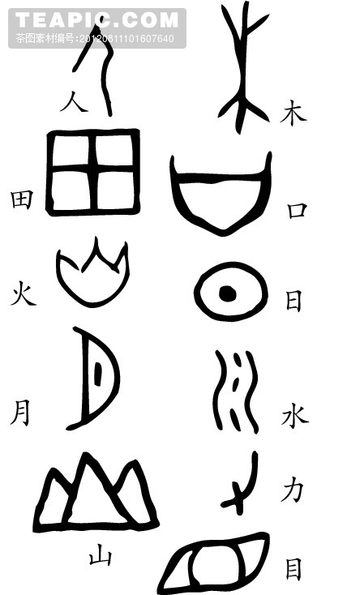
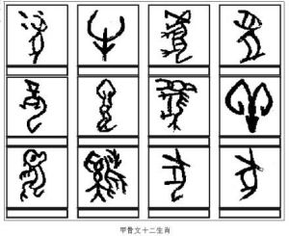
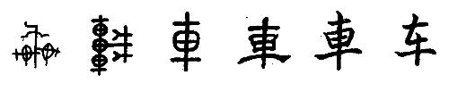
第二次信息技术革命是文字的使用；
甲骨文
象形文字
车字的演变

Slide 4
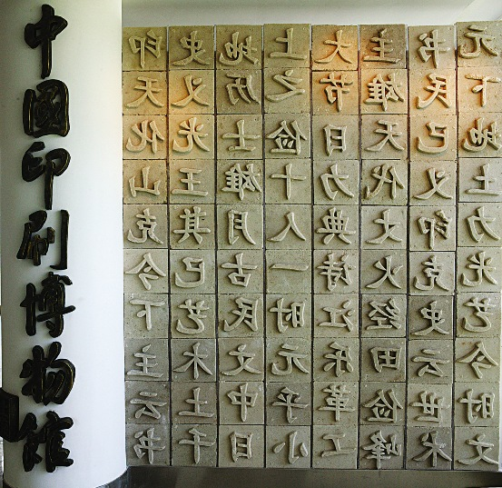
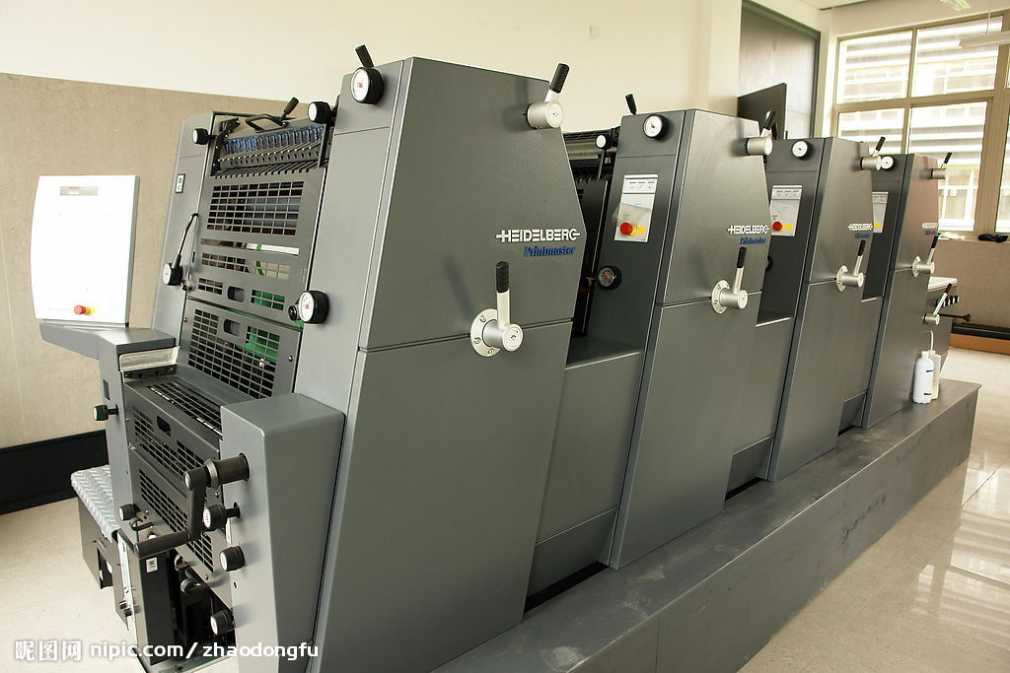
第三次信息技术革命是印刷技术的应用；
现代印刷机
活字印刷

Slide 5
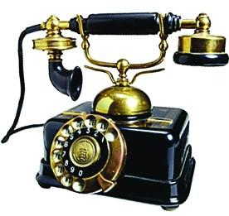
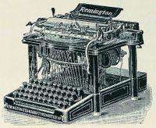

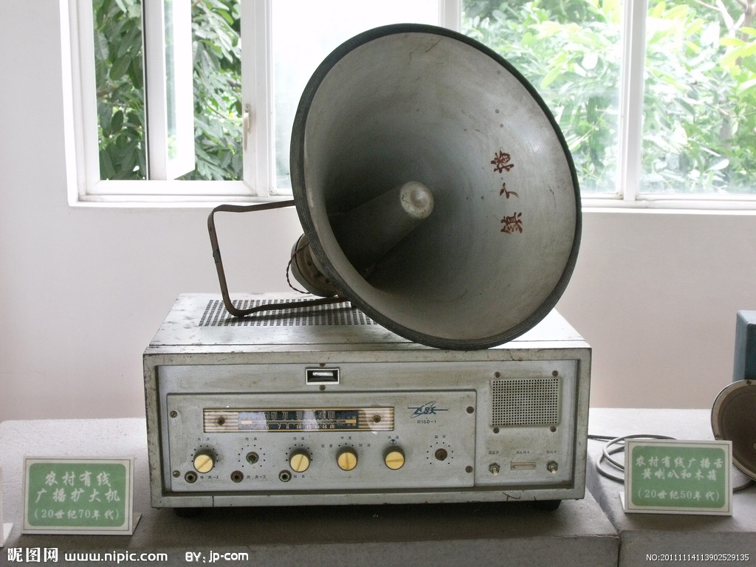
第四次信息技术革命是电报、电话、广播、电视的发明和普及应用；

Slide 6
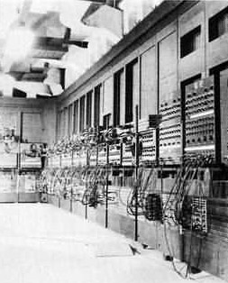
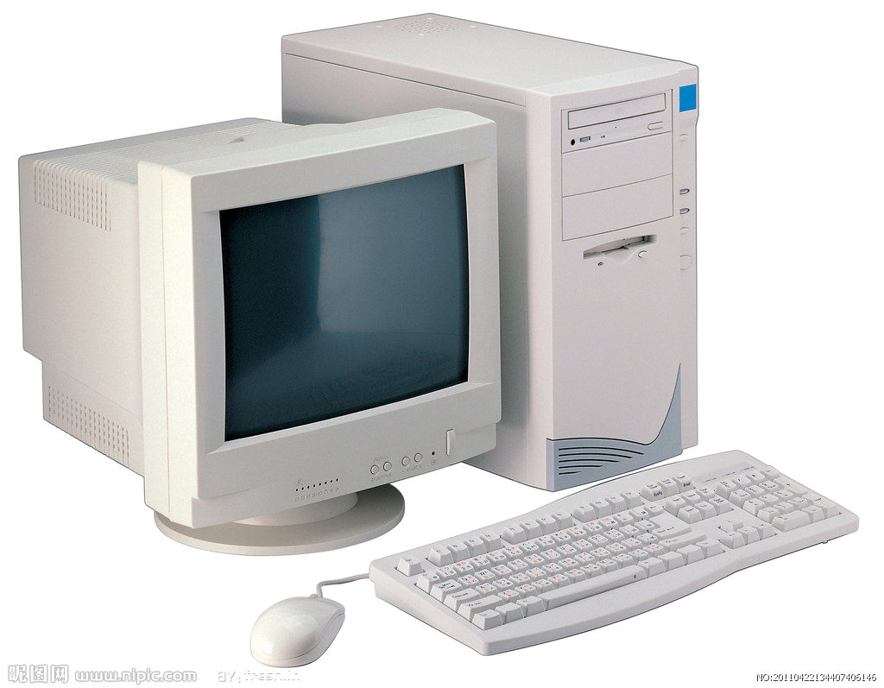
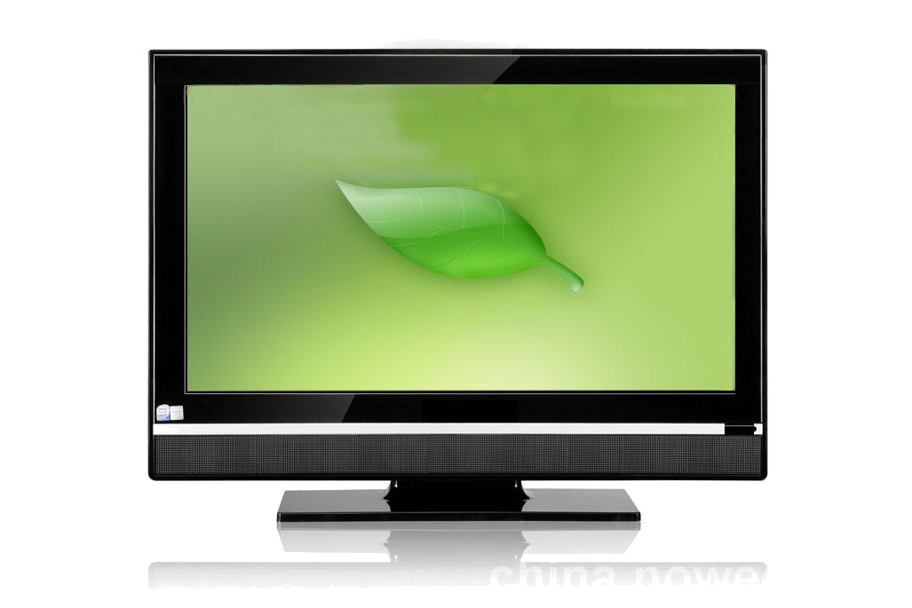
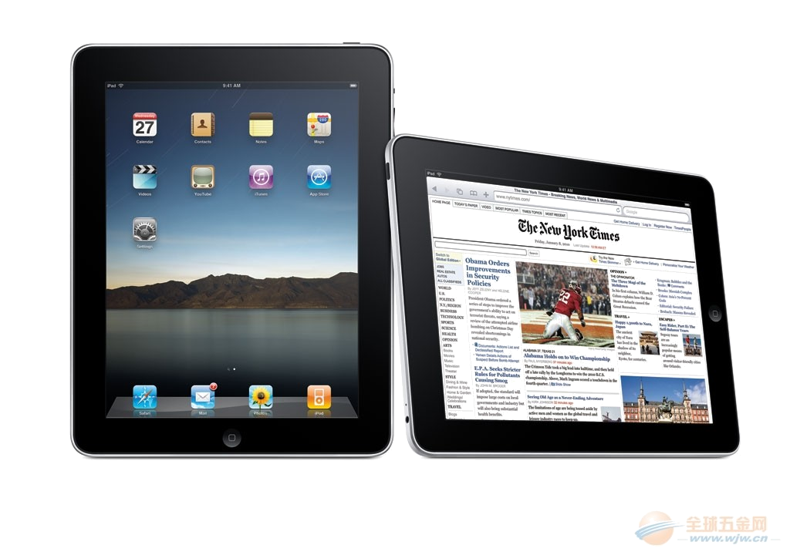
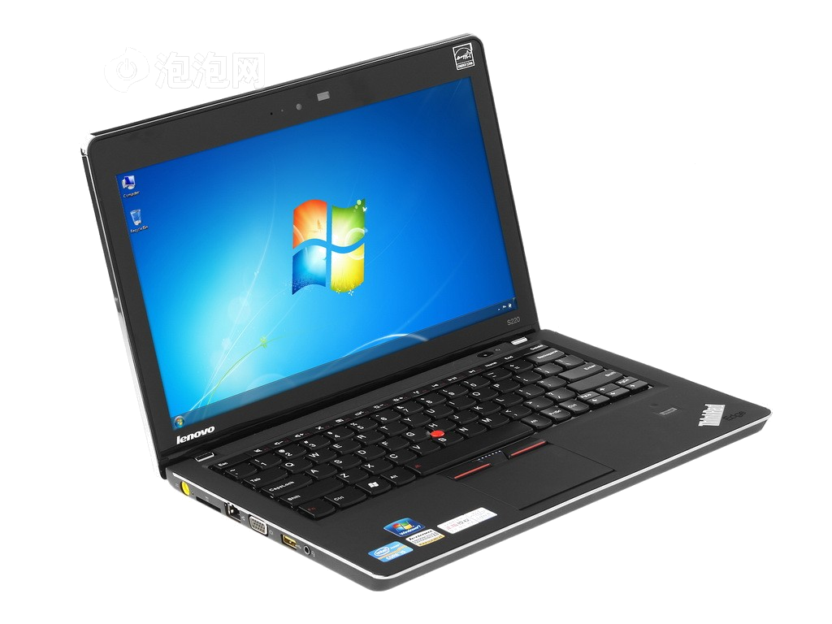
第五次信息技术革命是计算机的普及应用及计算机与现代通信技术的结合。
一体机
台式电脑
世界上第一台计算机
平板电脑
笔记本电脑

Slide 7
二、有关信息活动的法律法规
1、加强自身道德修养，努力提高自身明辨是非以及判断信息的真实性、准确性的能力。
2、不利用计算机信息系统从事侵害国家利益，集体利益和公民合法利益的活动。

Slide 8
3、严格执行安全保密制度，不利用因特网从事危害国家安全、泄露国家秘密等违法犯罪活动。
4、不危害计算机系统的安全。不制造、使用或传播计算机病毒。

Slide 9
5、不私自闯入他人的计算机系统，不破坏别人的计算机系统资源，不窃取别人的软件资源。
6、尊重作品版权，未经软件制作人或生产商的同意，不非法复制其软件作品。

Slide 10
7、不更改别人的口令和密码，不在别人的计算机或公共计算机上设置口令和密码。
8、不制作、查阅、复制和传播妨碍社会治安的信息以及淫秽色情等不健康的信息。

